Slide 1

狼叔的Node.js快速入门课
5. Node.js 命令行开发
主讲人：i5ting

Slide 2
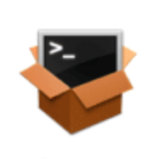
命令行开发
1、CLI (Command Line Interface)
2、为什么程序员要学习cli？
3、你可以不用，但不能不会
ps -ef|grep node|awk '{print $2}'|xarg kill -9

Slide 3
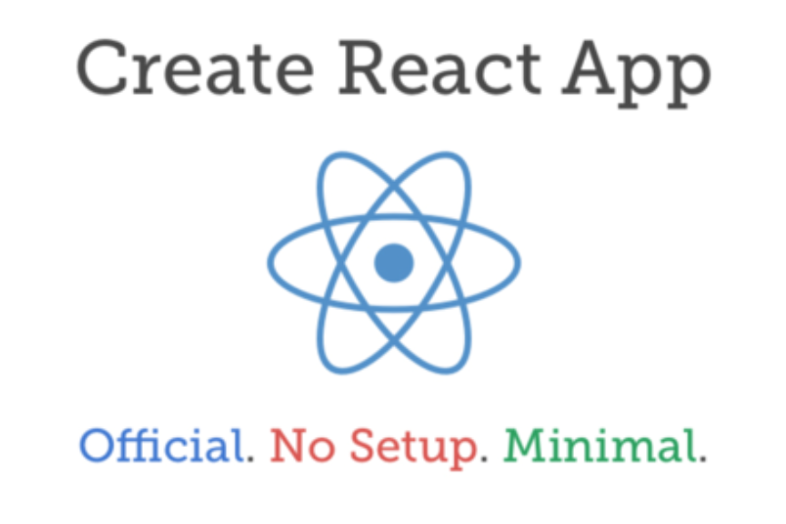
举几个常见的cli

Slide 4
Hello Cli
1、sharpbang
2、bin
3、env
4、argv
5、路径
6、npm link

Slide 5
讲几个npm上cli
je
git open
lazyclone

Slide 6
常见模块
1、commander.js
2、yargs
3、clipanion

Slide 7
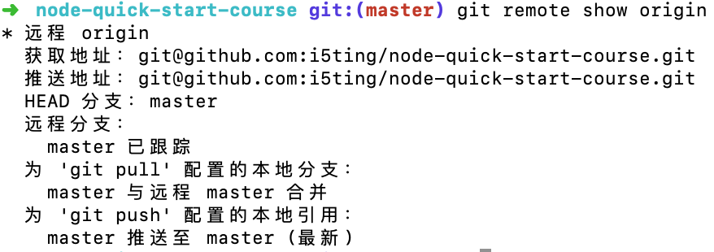
课后作业：实现git open
1、bin上gitopen
2、通过git命令获取用户名和仓库名，拼成github可访问地址
3、通过open命令打开

Slide 8

More
不放过每个学习机会
https://github.com/jlevy/the-art-of-command-line

Slide 9

在技术进步的道路上
我们共同努力

